Slide 1
Rođenje djeteta

Slide 2
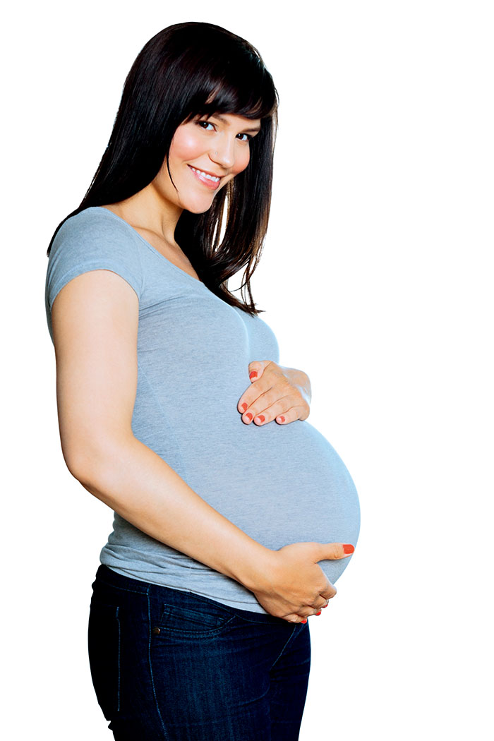
Dijete u majčinu tijelu raste devet mjeseci.

Slide 3
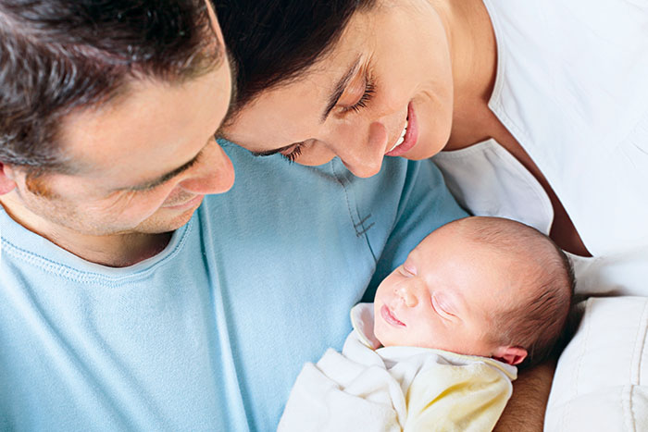
Roditelji se brinu o djetetu

Slide 4
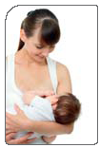
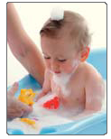
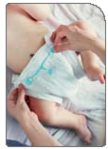
Roditelji se brinu o djetetu

Slide 5
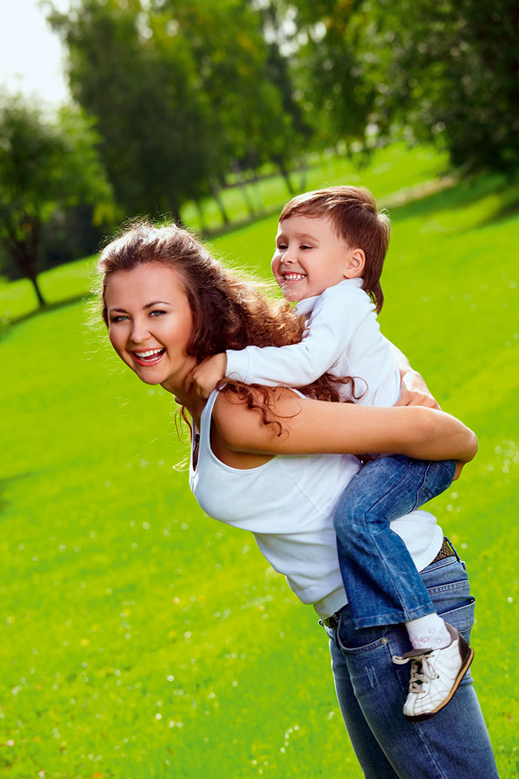
Roditelji se brinu o djetetu

Slide 6
Zašto je djetetu potrebna briga i ljubav roditelja? Što sve dijete treba naučiti u najranijoj dobi?

